Slide 1




CollaboratiVET Plan de estudios para profesores/formadores/educadores de EFP
Módulo 3: Diseño de lecciones Flipped Classroom a través de métodos colaborativos
Unidad 3: Facilitar actividades colaborativas en entornos de Flipped Classroom
Financiado por la Unión Europea. Las opiniones y puntos de vista expresados solo comprometen a su(s) autor(es) y no reflejan necesariamente los de la Unión Europea o los de la Agencia Ejecutiva Europea de Educación y Cultura (EACEA). Ni la Unión Europea ni la EACEA pueden ser considerados responsables de ellos.

Slide 2



Aprender
Objetivos
  Al final de esta unidad, los participantes serán capaces de:
  Comprender el papel del instructor en la facilitación de actividades colaborativas en aulas invertidas.
  Aprenda estrategias para diseñar y gestionar eficazmente las tareas de colaboración.
  Identificar herramientas y técnicas que apoyen la colaboración de los estudiantes.
  Desarrollar habilidades para afrontar los retos que plantea la facilitación de actividades de grupo en entornos de EFP.

Slide 3
El papel del instructor en el aprendizaje colaborativo invertido
Guía, no conferencista: Los instructores actúan como facilitadores más que como profesores tradicionales. Su papel consiste en guiar, impulsar y apoyar a los estudiantes en el aprendizaje colaborativo, en lugar de impartir instrucción directa durante la clase.
Supervisar el progreso del grupo: La supervisión periódica del progreso de cada grupo garantiza que todos los estudiantes participen y contribuyan de forma significativa. Los instructores proporcionan apoyo cuando es necesario, ya sea respondiendo preguntas, dando retroalimentación o mediando en conflictos de grupo.
Fomentar un entorno de colaboración: Fomentar una cultura de aula abierta y solidaria en la que los alumnos se sientan cómodos compartiendo ideas y participando en debates constructivos.
Financiado por la Unión Europea. Las opiniones y puntos de vista expresados solo comprometen a su(s) autor(es) y no reflejan necesariamente los de la Unión Europea o los de la Agencia Ejecutiva Europea de Educación y Cultura (EACEA). Ni la Unión Europea ni la EACEA pueden ser considerados responsables de ellos.
Potenciar el aprendizaje colaborativo:

Slide 4
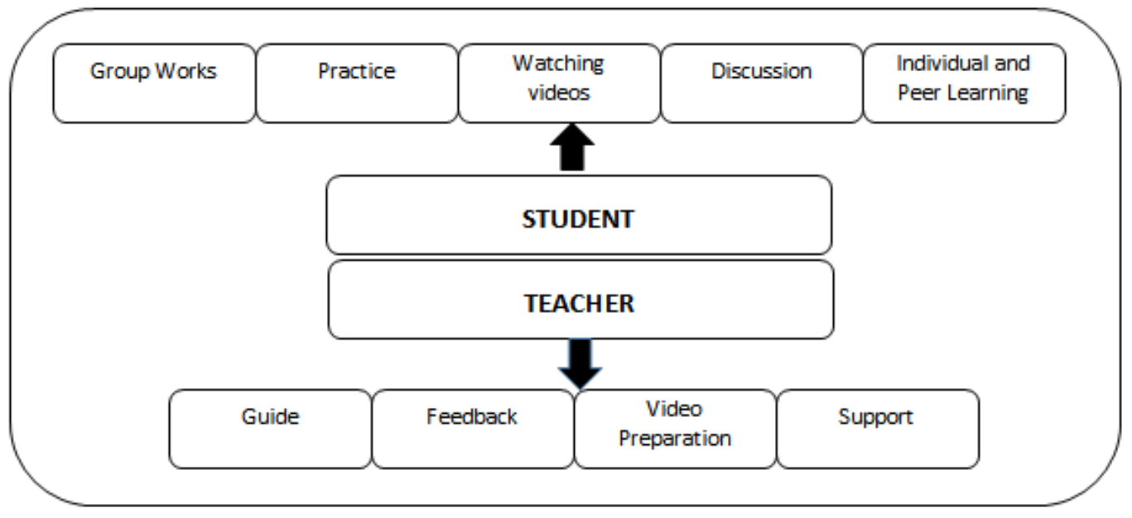
El papel del instructor en el aprendizaje colaborativo invertido
Fuente: https://www.researchgate.net/figure/Teacher-and-student-roles-in-the-flipped-classroom-model_fig2_312056149
Financiado por la Unión Europea. Las opiniones y puntos de vista expresados solo comprometen a su(s) autor(es) y no reflejan necesariamente los de la Unión Europea o los de la Agencia Ejecutiva Europea de Educación y Cultura (EACEA). Ni la Unión Europea ni la EACEA pueden ser considerados responsables de ellos.
Potenciar el aprendizaje colaborativo:

Slide 5
Elevar el papel del educador en el aprendizaje colaborativo
Transición de profesor a guía: Acepta el cambio de la enseñanza tradicional a la facilitación, en la que el educador guía el proceso de aprendizaje y apoya la colaboración de los estudiantes.
1
Creación de un entorno de apoyo: Aprenda a crear un entorno seguro y propicio que fomente la asunción de riesgos y valore las contribuciones de todos los alumnos.
2
Marcos de participación: Introducir marcos y estructuras que garanticen que todos los alumnos tengan la oportunidad de participar de forma significativa en actividades de colaboración.
3
Diseñar para la diversidad: Aprovechar la diversidad dentro del aula para aumentar la riqueza de las interacciones y los resultados de la colaboración.
4
Resolución dinámica de problemas: Equípate con estrategias para guiar a los estudiantes a través de actividades dinámicas de resolución de problemas que son características de las experiencias eficaces de flipped classroom.
5
Utilización de plataformas digitales: Desarrollar la habilidad para aprovechar las plataformas digitales de una manera que maximiza la participación de los estudiantes y facilita la colaboración sin fisuras a través de espacios físicos y virtuales.
6
Financiado por la Unión Europea. Las opiniones y puntos de vista expresados solo comprometen a su(s) autor(es) y no reflejan necesariamente los de la Unión Europea o los de la Agencia Ejecutiva Europea de Educación y Cultura (EACEA). Ni la Unión Europea ni la EACEA pueden ser considerados responsables de ellos.
Potenciar el aprendizaje colaborativo:

Slide 6
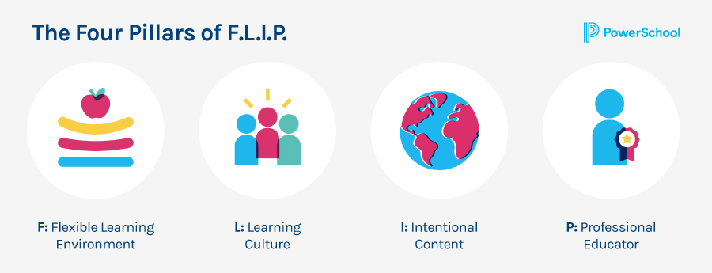
Cultivar un entorno de colaboración inclusivo: Estrategias para fomentar la equidad y la contribución al aprendizaje.
Crear una base para la inclusión
Incorpore perspectivas variadas: Comience con contenidos que reflejen perspectivas diversas, sentando las bases para un entorno integrador en el que se espera y se anima a que se escuchen todas las voces.
Diseñar lecciones para todos: Utilizar diseños de lecciones que ofrezcan múltiples puntos de entrada para el aprendizaje, garantizando que los materiales sean accesibles para estudiantes con diversos orígenes y capacidades.
Gestión de la dinámica de grupo: Introducir técnicas para gestionar la dinámica de grupo, garantizando una participación equilibrada mediante el establecimiento de funciones y responsabilidades claras.
Interacción estructurada: Diseñe actividades estructuradas que requieran la participación de todos los miembros del grupo, como debates en parejas o en rompecabezas.
Estrategias para fomentar una participación equitativa
Fuente: https://www.powerschool.com/blog/a-beginners-guide-to-the-flipped-classroom/
Financiado por la Unión Europea. Las opiniones y puntos de vista expresados solo comprometen a su(s) autor(es) y no reflejan necesariamente los de la Unión Europea o los de la Agencia Ejecutiva Europea de Educación y Cultura (EACEA). Ni la Unión Europea ni la EACEA pueden ser considerados responsables de ellos.

Slide 7
Cultivar un entorno de colaboración inclusivo: Estrategias para fomentar la equidad y la contribución al aprendizaje.
Aprovechar las herramientas digitales para la inclusión
Utilizar la tecnología con prudencia: Selecciona y utiliza herramientas digitales que fomenten la inclusión, como plataformas que permitan la participación anónima o aquellas que ofrezcan opciones para diferentes modos de expresión.
Facilitar el diálogo reflexivo: Emplear plataformas de debate que fomenten el diálogo reflexivo, dando tiempo y espacio para que cada alumno articule sus pensamientos y contribuya a la conversación.
Celebrar las contribuciones: Reconozca y celebre todas las contribuciones de los alumnos, fomentando un ambiente de aprecio y respeto mutuo.
Ciclo continuo de retroalimentación: Implementar un bucle de retroalimentación continua que permita a los estudiantes expresar cómo se sienten incluidos en el proceso de aprendizaje y ajustar las estrategias en consecuencia.
Cultivar una cultura de respeto y aprecio
Financiado por la Unión Europea. Las opiniones y puntos de vista expresados solo comprometen a su(s) autor(es) y no reflejan necesariamente los de la Unión Europea o los de la Agencia Ejecutiva Europea de Educación y Cultura (EACEA). Ni la Unión Europea ni la EACEA pueden ser considerados responsables de ellos.

Slide 8


Facilitación más allá del contenido: Potenciar la interacción y la inclusión mediante la facilitación hábil
La evolución del papel del educador
De la entrega a la capacitación: Hacer que el educador pase de centrarse en impartir contenidos a capacitar a los alumnos para que se comprometan activamente con el material y entre ellos.
Orientar en lugar de dirigir: Pasar de dirigir actividades a guiar a los alumnos mientras navegan por procesos colaborativos, fomentando la exploración y el descubrimiento.
Utilizar las herramientas digitales para mejorar la facilitación
Plataformas interactivas: Introducir plataformas digitales interactivas que permitan la colaboración y la comunicación en tiempo real entre los estudiantes, rompiendo las barreras a la participación.
Análisis para obtener información: Utilice herramientas analíticas para obtener información sobre la participación de los estudiantes y los patrones de colaboración, lo que permite un apoyo específico cuando sea necesario.
Estrategias para facilitar las interacciones inclusivas
Igualdad de acceso a la tecnología: Garantizar que todos los estudiantes tengan el mismo acceso a las herramientas digitales necesarias para la colaboración, teniendo en cuenta los distintos niveles de alfabetización tecnológica y de acceso.
Sensibilidad cultural en el uso de la tecnología: Reconocer los matices culturales en la comunicación y la colaboración, seleccionando y utilizando herramientas digitales que respeten estas diferencias.
Desarrollo de técnicas de facilitación
Escucha activa y mediación: Cultivar habilidades de escucha activa y técnicas de mediación para guiar las discusiones y asegurar que todas las voces de los estudiantes sean escuchadas.
Retroalimentación y mejora: Crear mecanismos para que los estudiantes proporcionen información sobre el proceso de facilitación, utilizando esta información para perfeccionar las técnicas y los enfoques.
La facilitación como vía para profundizar en el aprendizaje
Destacar que, mediante una facilitación eficaz, los educadores pueden desbloquear niveles más profundos de comprensión e interacción entre los estudiantes, haciendo que el proceso de colaboración sea tan importante como el propio contenido en el viaje de aprendizaje.
Financiado por la Unión Europea. Las opiniones y puntos de vista expresados solo comprometen a su(s) autor(es) y no reflejan necesariamente los de la Unión Europea o los de la Agencia Ejecutiva Europea de Educación y Cultura (EACEA). Ni la Unión Europea ni la EACEA pueden ser considerados responsables de ellos.

Slide 9
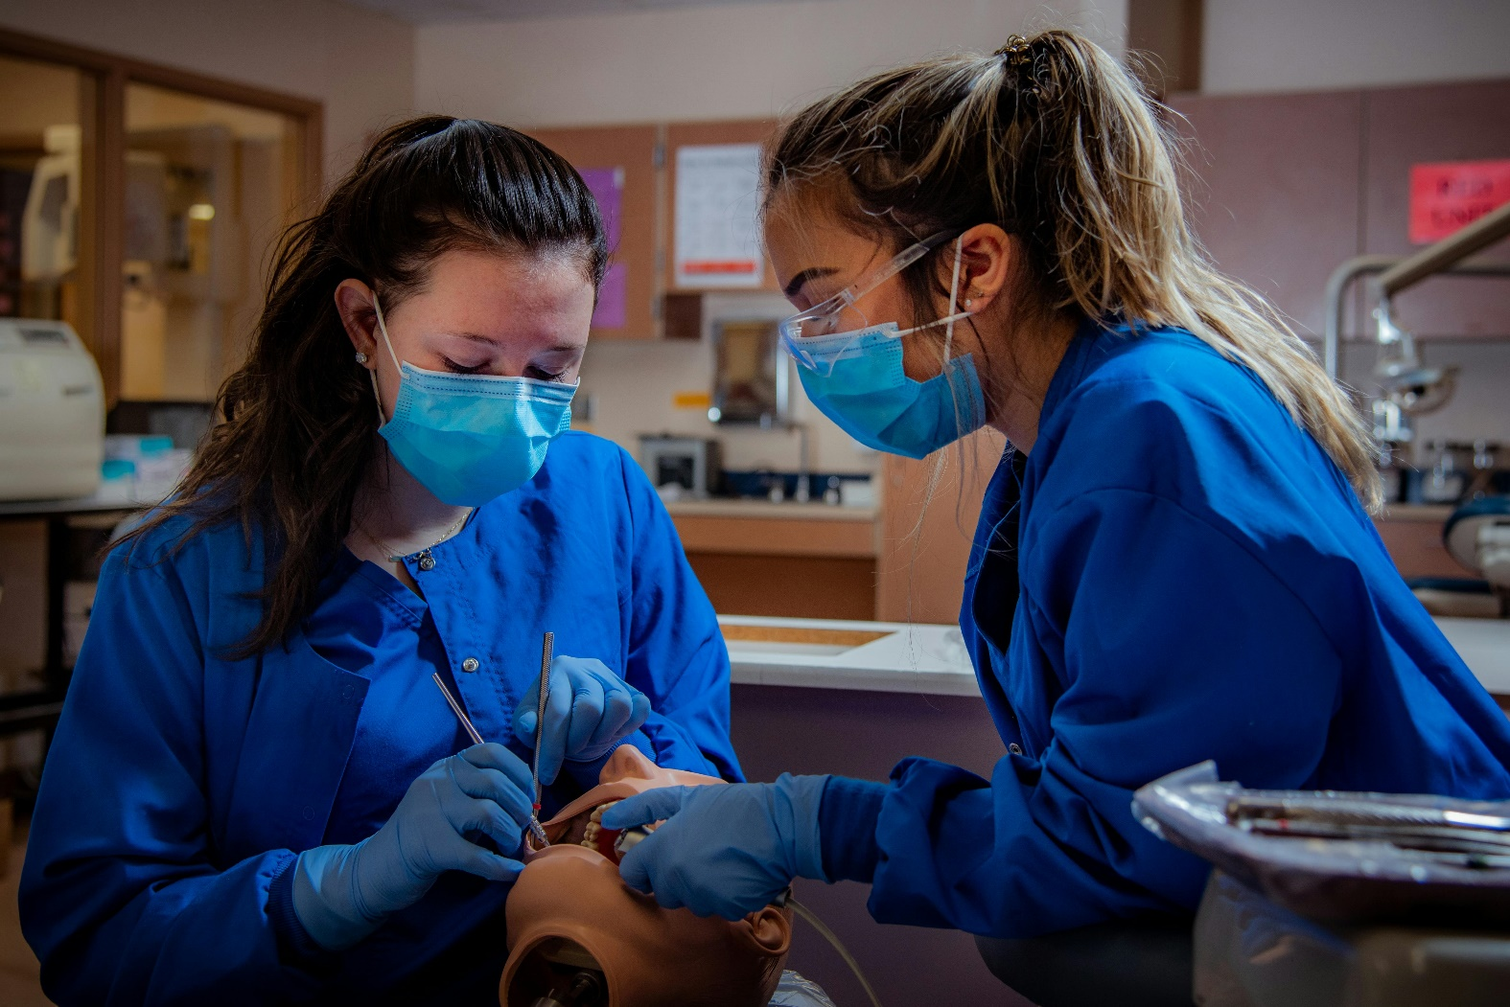
Aprendizaje activo a través de la colaboración: Convertir la colaboración en un catalizador del aprendizaje activo
Integrar los problemas del mundo real
Relevancia para la vida real: Utilizar problemas y escenarios extraídos de la vida real para anclar las actividades colaborativas, lo que ayuda a los estudiantes a comprender las aplicaciones prácticas de lo que están aprendiendo.
Capacidad para resolver problemas: Animar a los estudiantes a emplear el pensamiento crítico y las habilidades de resolución de problemas a medida que trabajan juntos para encontrar soluciones a problemas complejos del mundo real.
Aprovechar los escenarios basados en casos:
Exploración de escenarios: Introducir escenarios basados en casos que requieran que los estudiantes analicen, discutan y apliquen conceptos en contexto, promoviendo un aprendizaje más profundo a través de la aplicación práctica.
Perspectivas diversas: Utilizar las diversas perspectivas dentro del grupo para enfocar los escenarios desde múltiples ángulos, enriqueciendo la experiencia de aprendizaje.
Financiado por la Unión Europea. Las opiniones y puntos de vista expresados solo comprometen a su(s) autor(es) y no reflejan necesariamente los de la Unión Europea o los de la Agencia Ejecutiva Europea de Educación y Cultura (EACEA). Ni la Unión Europea ni la EACEA pueden ser considerados responsables de ellos.

Slide 10
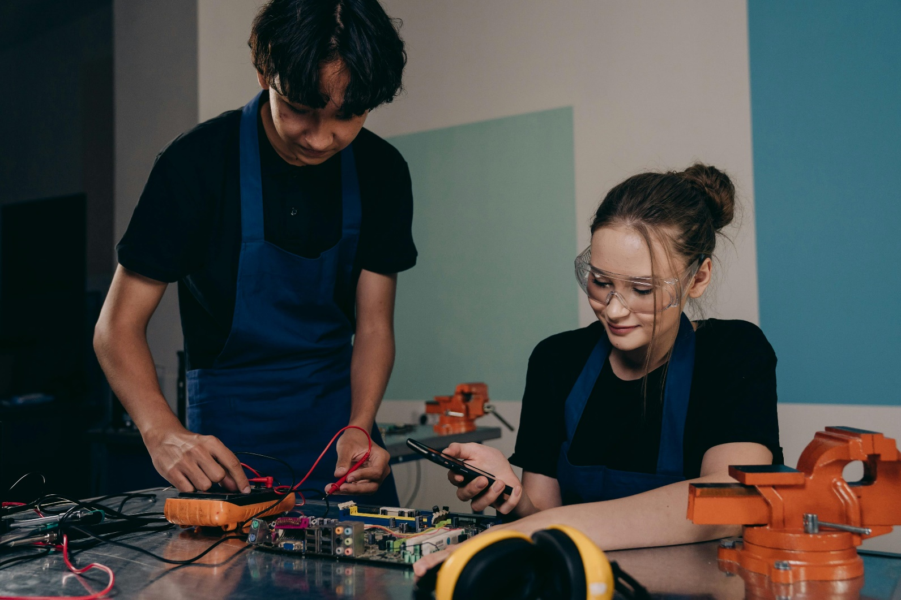
Aprendizaje activo a través de la colaboración: Convertir la colaboración en un catalizador del aprendizaje activo
Estrategias de facilitación del aprendizaje activo:
Descubrimiento guiado: Dotar a los educadores de estrategias para guiar a los alumnos a través del proceso de descubrimiento sin dar respuestas directas, fomentando la exploración y la indagación.
Circuitos de retroalimentación: Establezca circuitos de retroalimentación rápida que permitan a los estudiantes poner a prueba sus ideas y recibir aportaciones inmediatas, fomentando un proceso de aprendizaje dinámico.
Construir espacios de aprendizaje activo:
Espacios físicos y digitales: Cree espacios, tanto físicos como digitales, que favorezcan el aprendizaje activo. Utilice diseños de aula que faciliten la formación de grupos y plataformas digitales que apoyen la colaboración virtual.
Herramientas de participación: Incorpore herramientas de participación como sistemas de respuesta del público y software colaborativo que fomenten la participación y permitan a los estudiantes contribuir en tiempo real.
Financiado por la Unión Europea. Las opiniones y puntos de vista expresados solo comprometen a su(s) autor(es) y no reflejan necesariamente los de la Unión Europea o los de la Agencia Ejecutiva Europea de Educación y Cultura (EACEA). Ni la Unión Europea ni la EACEA pueden ser considerados responsables de ellos.

Slide 11
Dinámica del trabajo en equipo en la educación
Elementos esenciales del trabajo en equipo de los estudiantes:
Comunicación: Destacar la importancia de una comunicación clara y abierta como base del éxito del trabajo en equipo, animando a los alumnos a expresar sus ideas y a escuchar activamente a sus compañeros.
Clarificación de funciones: Discutir la importancia de definir las funciones dentro del equipo para garantizar una carga de trabajo equilibrada y responsabilidades claras, evitando malentendidos y asegurando una colaboración eficaz.
Resolución de conflictos en el trabajo en equipo:
Identificación precoz de conflictos: Dotar a los estudiantes de la capacidad de reconocer los primeros signos de conflicto y comprender que el conflicto, cuando se gestiona adecuadamente, puede conducir al crecimiento y a mejores soluciones.
Estrategias de resolución: Ofrecer estrategias de resolución de conflictos, incluidas técnicas de mediación y métodos estructurados de resolución de problemas, para ayudar a los alumnos a afrontar los desacuerdos de forma constructiva.
Creación de consenso:
El arte del compromiso: Destacar las técnicas para lograr el consenso, haciendo hincapié en el valor del compromiso y la capacidad de integrar diversas perspectivas en un plan de acción cohesionado.
Proceso de toma de decisiones: Proporcionar un marco para la toma de decisiones en colaboración que fomente la participación de todos los miembros del equipo y conduzca a decisiones que cuenten con el apoyo de todo el grupo.
Toma de decisiones en colaboración:
Aprovechar los puntos fuertes del grupo: Anime a los estudiantes a aprovechar sus puntos fuertes y conocimientos colectivos a la hora de tomar decisiones, lo que conducirá a resultados más sólidos y fundamentados.
Papel del facilitador: Aclarar el papel del educador como facilitador en este proceso, proporcionando orientación sin dictar la dirección, permitiendo que los alumnos se apropien de sus decisiones.
Financiado por la Unión Europea. Las opiniones y puntos de vista expresados solo comprometen a su(s) autor(es) y no reflejan necesariamente los de la Unión Europea o los de la Agencia Ejecutiva Europea de Educación y Cultura (EACEA). Ni la Unión Europea ni la EACEA pueden ser considerados responsables de ellos.

Slide 12
Ejemplos de actividades colaborativas en aulas invertidas de EFP
Análisis de casos prácticos
Actividad: Asigna un estudio de caso real relacionado con el campo profesional (por ejemplo, un caso de solución de problemas de automoción). Los grupos analizan el escenario, identifican los problemas clave y proponen soluciones.
Objetivo: Desarrollar el pensamiento crítico, la capacidad para resolver problemas prácticos y el trabajo en equipo.
Aprendizaje basado en proyectos
Actividad: Asigna a los grupos la creación de un proyecto, como el diseño de un plan de marketing para un negocio local, la construcción de un mueble o la instalación de un circuito eléctrico básico.
Objetivo: Aplicar los conocimientos teóricos a una tarea práctica y desarrollar la gestión de proyectos, la planificación y las habilidades prácticas.
Escenarios de juego de rol
Actividad: Los alumnos representan una interacción con un cliente, como una situación de atención al cliente en hostelería o una consulta con un paciente sanitario.
Objetivo: Mejorar las habilidades de comunicación, comprender los escenarios específicos de la industria y practicar el comportamiento profesional.
Financiado por la Unión Europea. Las opiniones y puntos de vista expresados solo comprometen a su(s) autor(es) y no reflejan necesariamente los de la Unión Europea o los de la Agencia Ejecutiva Europea de Educación y Cultura (EACEA). Ni la Unión Europea ni la EACEA pueden ser considerados responsables de ellos.

Slide 13
Ampliar la colaboración a través del plan de estudios: Ampliar el alcance del aprendizaje colaborativo
Integración holística de la colaboración:
Plan de estudios: Comenzar con el mapeo del plan de estudios para identificar las oportunidades en las que las actividades de colaboración pueden mejorar de forma natural los resultados del aprendizaje en todas las asignaturas.
Proyectos interdisciplinarios: Diseñar proyectos interdisciplinares que requieran que los estudiantes apliquen habilidades y conocimientos de múltiples asignaturas, promoviendo una comprensión y aplicación más profunda de los conceptos.
Construir habilidades progresivamente:
Escalas de destrezas: Desarrollar escalas de destrezas que describan la progresión de las destrezas colaborativas de básicas a avanzadas, garantizando que los alumnos desarrollen sus capacidades de forma sistemática.
Prácticas reflexivas: Incorporar prácticas reflexivas que animen a los estudiantes a considerar cómo trabajan dentro de los equipos, lo que han aprendido de las actividades de colaboración y las áreas de mejora.
Fomentar una cultura de colaboración en el aula:
Normas de colaboración coherentes: Establecer normas coherentes de colaboración que se apliquen en todas las clases y actividades, creando un entorno familiar y seguro para que los alumnos trabajen en equipo.
Colaboración entre profesores: Animar a los profesores de distintas asignaturas a colaborar, compartiendo estrategias y conocimientos sobre cómo facilitar el trabajo en grupo, para crear un enfoque unificado del aprendizaje colaborativo.
Aprovechar la tecnología para la colaboración interdisciplinar:
Plataformas digitales: Utilizar plataformas digitales que apoyen la colaboración entre diferentes asignaturas, permitiendo a los estudiantes trabajar en proyectos que abarquen múltiples áreas de estudio.
Intercambio virtual: Facilite los intercambios virtuales con estudiantes de otras clases, centros o incluso países, ampliando el alcance de la colaboración y exponiendo a los estudiantes a diversas perspectivas.
Evaluación de las competencias de colaboración:
Evaluaciones integradas: Diseñar evaluaciones que valoren las competencias colaborativas junto con los conocimientos académicos, destacando la importancia de las habilidades de trabajo en equipo para el éxito académico.
Circuitos de retroalimentación: Cree circuitos de retroalimentación en los que los estudiantes puedan recibir información sobre sus habilidades de colaboración de compañeros, profesores y a través de la autoevaluación, fomentando el desarrollo continuo.
Financiado por la Unión Europea. Las opiniones y puntos de vista expresados solo comprometen a su(s) autor(es) y no reflejan necesariamente los de la Unión Europea o los de la Agencia Ejecutiva Europea de Educación y Cultura (EACEA). Ni la Unión Europea ni la EACEA pueden ser considerados responsables de ellos.

Slide 14
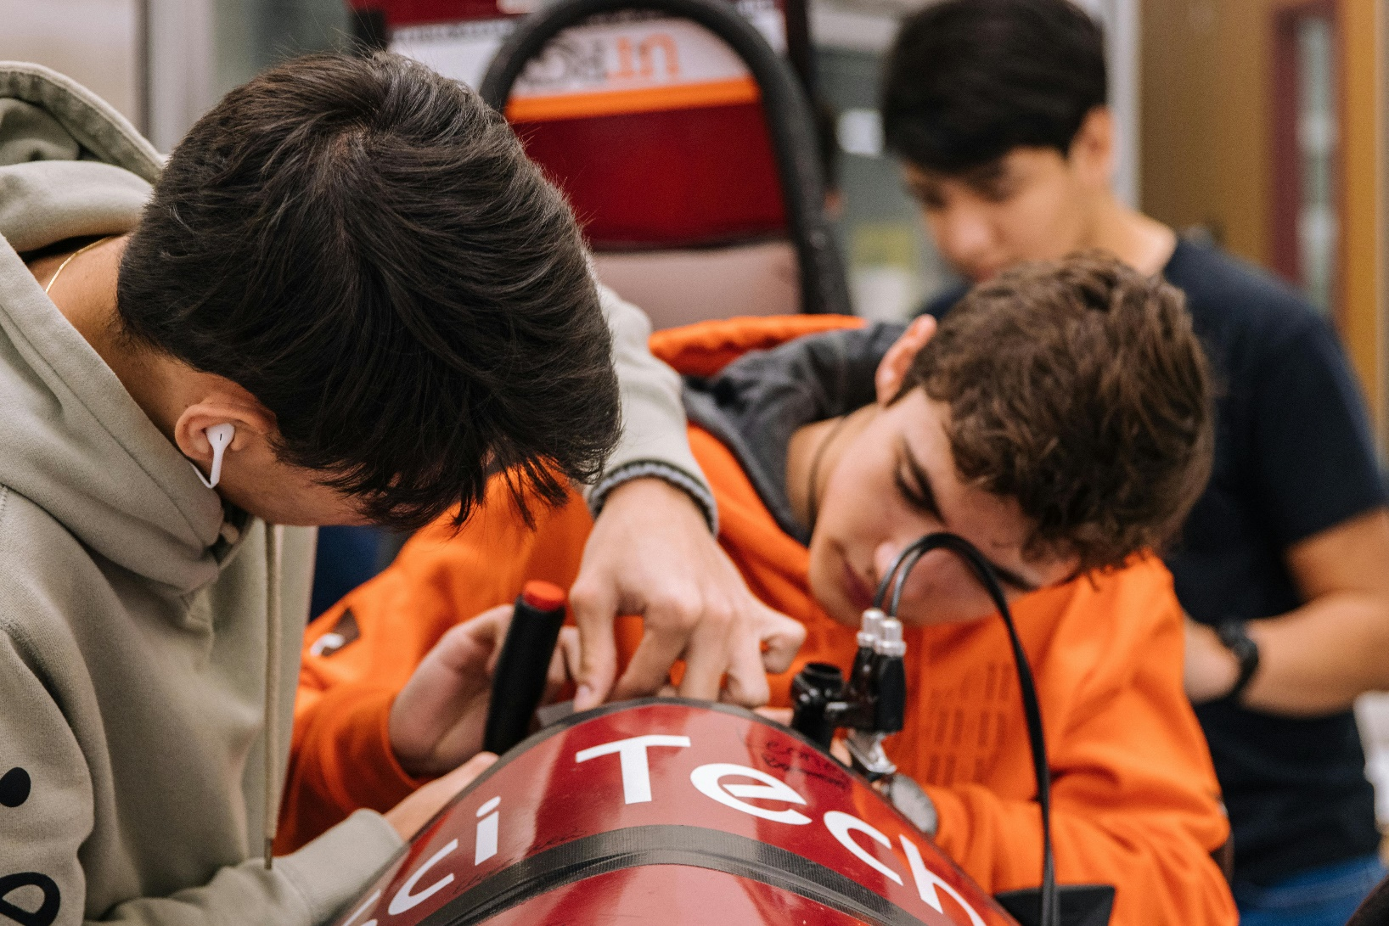
Ampliar la colaboración a través del plan de estudios: Ampliar el alcance del aprendizaje colaborativo
Como educadores, nuestro objetivo va más allá de facilitar la colaboración en unidades aisladas. Nuestro objetivo es tejer actividades de colaboración a lo largo de todo el plan de estudios, fomentando una cultura de trabajo en equipo y comunicación que se desarrolla de forma acumulativa a lo largo del tiempo.
Ampliar las actividades de colaboración en el plan de estudios no consiste sólo en aumentar la cantidad de trabajo en grupo, sino en profundizar en la calidad de las experiencias de colaboración. Al integrar la colaboración en la estructura del plan de estudios, los educadores pueden cultivar habilidades esenciales que preparen a los estudiantes para las complejidades del mundo moderno, donde el trabajo en equipo y la comunicación son claves para el éxito. Este enfoque transforma el aula en un espacio dinámico donde el aprendizaje es activo, social e interconectado entre disciplinas.
Financiado por la Unión Europea. Las opiniones y puntos de vista expresados solo comprometen a su(s) autor(es) y no reflejan necesariamente los de la Unión Europea o los de la Agencia Ejecutiva Europea de Educación y Cultura (EACEA). Ni la Unión Europea ni la EACEA pueden ser considerados responsables de ellos.

Slide 15
Caso práctico: Fomentar el trabajo en equipo en la formación en tecnología del automóvil
Antecedentes: En un centro de formación profesional, la Sra. García imparte un curso de Tecnología del Automóvil diseñado para preparar a los estudiantes para carreras en reparación y diagnóstico de automóviles. Observó una laguna en la capacidad de sus alumnos para aplicar habilidades colaborativas en actividades prácticas de taller.
El reto: Integrar prácticas de colaboración eficaces e inclusivas en un entorno de aula invertida, mejorando la aplicación de competencias técnicas mediante el trabajo en equipo y aprovechando las herramientas digitales para el aprendizaje activo.
Estrategias empleadas:
  Estaciones de colaboración en el taller: La Sra. García instaló estaciones colaborativas en el taller en las que los alumnos tenían que diagnosticar y reparar problemas del vehículo en pequeños equipos, simulando situaciones del mundo real.
  Plataformas de documentación digital: Los equipos utilizaron plataformas digitales como Trello para documentar su proceso de diagnóstico, asignar tareas y hacer un seguimiento de los avances, fomentando las habilidades organizativas y de comunicación.
  Comentarios de los compañeros: Tras completar las tareas de reparación, los equipos presentaban sus soluciones y recibían comentarios estructurados de sus compañeros a través de un sistema de retroalimentación digital, fomentando el pensamiento crítico y la reflexión.
  Seminarios web de expertos del sector: Aprovechando el modelo de aula invertida, la Sra. García organizó seminarios web con expertos del sector sobre tecnologías automovilísticas complejas, seguidos de proyectos en equipo en los que los estudiantes aplicaron lo aprendido....
Resultado:
  Mejora de las habilidades prácticas: Los estudiantes demostraron una mejora de sus habilidades técnicas y una comprensión más profunda de la tecnología del automóvil a través de la resolución de problemas de forma práctica y colaborativa.
  Dinámica de equipo reforzada: En el curso se observó una notable mejora del trabajo en equipo, ya que los alumnos asumieron activamente sus funciones y se comunicaron eficazmente dentro de sus equipos.
  Aprendizaje pertinente para la industria: Los comentarios de los estudiantes destacaron el valor de integrar la experiencia del sector en su aprendizaje, haciendo que su educación sea más relevante y atractiva.
  Preparación profesional: Los graduados de la clase de la Sra. García afirmaron sentirse más seguros y preparados para el mundo laboral, y lo atribuyeron a las habilidades de colaboración y a la experiencia del mundo real adquirida durante el curso.
Conclusión:
  Este estudio de caso muestra el impacto de la integración de actividades colaborativas en un contexto de EFP, en particular dentro de un modelo de aula invertida. Al fomentar el trabajo en equipo en el aprendizaje práctico basado en talleres y utilizar herramientas digitales para la planificación y la retroalimentación, los educadores pueden mejorar significativamente tanto la experiencia de aprendizaje como la preparación profesional de sus alumnos en programas de formación profesional y técnica.
Financiado por la Unión Europea. Las opiniones y puntos de vista expresados solo comprometen a su(s) autor(es) y no reflejan necesariamente los de la Unión Europea o los de la Agencia Ejecutiva Europea de Educación y Cultura (EACEA). Ni la Unión Europea ni la EACEA pueden ser considerados responsables de ellos.

Slide 16
Afrontar los retos de la facilitación de actividades de colaboración
Participación desigual
Solución: Asigne funciones y responsabilidades específicas a cada miembro, asegurándose de que todos tienen un papel definido que desempeñar. Utiliza evaluaciones entre compañeros para valorar las contribuciones y promover la rendición de cuentas.
Conflictos dentro de los grupos
Solución: Fomentar la comunicación abierta y establecer pautas de resolución de conflictos. El profesor debe mediar si es necesario para ayudar a los alumnos a resolver los desacuerdos.
Gestión del tiempo
Solución: Establezca plazos estructurados para cada tarea e insista en la importancia de fijar objetivos de grupo. Los hitos y los controles pueden ayudar a mantener a los grupos en el buen camino.
Acceso a herramientas y recursos
Solución: Garantizar que los estudiantes tengan acceso a las herramientas necesarias y ofrecer alternativas a los problemas de accesibilidad. Por ejemplo, ofrezca contenidos sin conexión o más tiempo de laboratorio para actividades prácticas.
Financiado por la Unión Europea. Las opiniones y puntos de vista expresados solo comprometen a su(s) autor(es) y no reflejan necesariamente los de la Unión Europea o los de la Agencia Ejecutiva Europea de Educación y Cultura (EACEA). Ni la Unión Europea ni la EACEA pueden ser considerados responsables de ellos.

Slide 17

Actividad de reflexión
Reflexione sobre una actividad colaborativa reciente que haya facilitado. ¿Cómo incorporó las estrategias para una colaboración eficaz analizadas en este módulo? ¿De qué manera te aseguraste de que la actividad fuera inclusiva y permitiera a todos los estudiantes contribuir de manera significativa?
¿Qué herramientas digitales utilizó para mejorar la colaboración y el aprendizaje activo? ¿En qué medida han contribuido estas herramientas a la consecución de sus objetivos educativos? ¿Hubo algún problema a la hora de integrar estas herramientas en sus actividades de colaboración? ¿Cómo los resolvió?
Piense en un proyecto o actividad en el que los estudiantes hayan trabajado en problemas del mundo real. ¿Cómo influyó este enfoque en la participación de los estudiantes y en los resultados del aprendizaje? ¿Cómo facilitó la retroalimentación y la reflexión entre compañeros en este contexto? ¿Qué cambios introduciría para mejorar este proceso?
¿Qué nuevas técnicas o estrategias de facilitación ha probado como resultado de este módulo? ¿Cuál ha sido el resultado? Reflexione sobre su evolución como educador a la hora de facilitar el aprendizaje colaborativo. ¿En qué áreas cree que ha mejorado y en qué áreas quiere mejorar todavía?
Basándote en lo que has aprendido en esta unidad, ¿qué estrategias pondrás en práctica para mejorar la colaboración en tu próximo proyecto de creación de contenidos? ¿Existen herramientas o técnicas específicas que pienses explorar más a fondo para apoyar estas estrategias?
Financiado por la Unión Europea. Las opiniones y puntos de vista expresados solo comprometen a su(s) autor(es) y no reflejan necesariamente los de la Unión Europea o los de la Agencia Ejecutiva Europea de Educación y Cultura (EACEA). Ni la Unión Europea ni la EACEA pueden ser considerados responsables de ellos.

Slide 18
Recursos
Objetivos de desarrollo profesional:
Coursera: Ofrece una variedad de cursos para ayudarte a aprender habilidades relevantes, ampliar tu red profesional y encontrar más satisfacción en el trabajo. Plantéate objetivos como desarrollar un nuevo conjunto de habilidades o mejorar las competencias en el lugar de trabajo.
BetterUp: Ofrece ideas para mantenerse al día de las tendencias del sector y establecer contactos con profesionales de su campo.
Asana: Explora seminarios, webinars, talleres y plataformas de redes sociales (como LinkedIn) para mejorar tus habilidades y conectar con tus compañeros.
Fundamentos para facilitar la colaboración:
Estructuras liberadoras: Estas técnicas de facilitación capacitan a los participantes y fomentan la colaboración. Algunos ejemplos son "1-2-4-Todos" (que garantiza que se escuchen todas las voces) y "TRIZ" (Teoría de la Solución Inventiva de Problemas).
Técnicas de aprendizaje activo: Técnicas como "Inside/Outside Circle" promueven el aprendizaje participativo en las flipped classrooms.
Crear un entorno de aprendizaje inclusivo: Reconocer la diversidad, utilizar formatos de contenido variados, hacer hincapié en la competencia cultural y garantizar la accesibilidad.
Flipped Classrooms:
Medio: Explore el concepto de clases invertidas, su funcionamiento y sus ventajas. Se pasa de un enfoque centrado en el profesor a otro más centrado en el alumno, potenciando el aprendizaje activo y la participación.
Academia.edu: Lea sobre la colaboración en las aulas invertidas y cómo la tecnología puede apoyar este modelo.
Financiado por la Unión Europea. Las opiniones y puntos de vista expresados solo comprometen a su(s) autor(es) y no reflejan necesariamente los de la Unión Europea o los de la Agencia Ejecutiva Europea de Educación y Cultura (EACEA). Ni la Unión Europea ni la EACEA pueden ser considerados responsables de ellos.

